Slide 1
2022
全员安全生产责任制专题培训
培训讲师：
汇报时间

Slide 2

应急管理部副部长刘伟：安全生产人人都是主角，没有旁观者。
“
”
应急管理部副部长刘伟：安全生产人人都是主角，没有旁观者

Slide 3
9月1日起，新《安全生产法》正式实施，其中第三条规定：安全生产工作实行管行业必须管安全、管业务必须管安全、管生产经营必须管安全，强化和落实生产经营单位主体责任与政府监管责任，建立生产经营单位负责、职工参与、政府监管、行业自律和社会监督的机制。
这次修改安全生产法的一大亮点就是进一步压实了生产经营单位的安全生产主体责任。生产经营单位实施全员安全责任制，每一个部门、每一个岗位、每一个员工都不同程度直接或间接影响安全生产。安全生产人人都是主角，没有旁观者。这次修改新增全员安全责任制的规定，就是要把生产经营单位全体员工的积极性和创造性调动起来，形成人人关心安全生产、人人提升安全素质、人人做好安全生产的局面，从而整体提升安全生产水平。
全员安全生产责任制时代已经到来
“
”

Slide 4
现阶段我国安全生产形势表现为总体稳定、趋于好转的发展趋势与依然严峻的现状并存
死亡人数
2021年全国发生生产安全事故 3.46万余起，死亡2.63万余人
14万
10万
9万
8万
7.5万
7.2万
6.9万
6.7万
6.6万
4.2万
3.8万
3.46万
2.95万
2.74万
2002
2008
2009
2010
2011
2012
2013
2014
2015
2016
2017
2018
2019
2020

Slide 5

目录
1
安全生产责任制的概述
2
建立有效的安全生产责任制
3
如何落实安全生产责任制
4
身边常见的安全问题及案例

Slide 6

1
安全生产责任制的概述

Slide 7

什么是安全生产责任制？
对各级领导干部、各部门、各类人员所规定的在各自职责范围内对安全生产应负责任的制度。
安全生产责任制是用人单位最基本的安全制度，是安全管理制度的核心。
安全生产责任制是加强安全生产规章制度教育的一个重要手段。

Slide 8
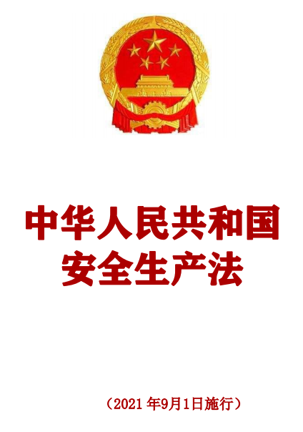
什么是安全生产责任制？
生产经营单位的主要负责人主要负有下列职责：
（一）建立健全并落实本单位全员安全生产责任制，加强安全生产标准化建设；（二）组织制定并实施本单位安全生产规章制度和操作规程；（三）组织制定并实施本单位安全生产教育和培训计划；（四）保证本单位安全生产投入的有效实施；（五）组织建立并落实安全风险分级管控和隐患排查治理双重预防工作机制，督促、检查本单位的安全生产工作，及时消除生产安全事故隐患；（六）组织制定并实施本单位的生产安全事故应急救援预案；（七）及时、如实报告生产安全事故。”
-----摘自《中华人民共和国安全生产法》第二十一条

Slide 9
什么是安全生产责任制？
生产经营单位的安全管理人员主要负有下列职责：
（一）组织或者参与拟订本单位安全生产规章制度、操作规程和生产安全事故应急救援预案；（二）组织或者参与本单位安全生产教育和培训，如实记录安全生产教育和培训情况；（三）组织开展危险源辨识和评估，督促落实本单位重大危险源的安全管理措施；（四）组织或者参与本单位应急救援演练；（五）检查本单位的安全生产状况，及时排查生产安全事故隐患，提出改进安全生产管理的建议；（六）制止和纠正违章指挥、强令冒险作业、违反操作规程的行为；（七）督促落实本单位安全生产整改措施。
-----摘自《中华人民共和国安全生产法》第二十五条

Slide 10
安全生产责任制&安全职责？
是职务上应尽的责任 ，针对个人、部门或者某一岗位的特定具体任务 。
是对公司、企业整体的所有职责要求，横向到边（所有部门，分系统的安全责任），纵向到顶到底 （分层级的安全责任）。
安全生产职责
安全生产责任制

Slide 11

安全生产责任制与安全管理制度
安全生产责任制属于安全生产规章制度的范畴。
通常把“安全生产责任制”与“安全生产规章制度”并列来提，主要是为了突出安全生产责任制的重要性。
安全生产责任制的核心：是清晰安全管理的责任界面，解决“谁来管，管什么，怎么管，承担什么责任”的问题。
安全生产责任制是生产经营单位安全生产规章制度建立的基础。
其他的安全生产规章制度，重点解决“干什么，怎么干”的问题。

Slide 12

落实安全生产责任制的法律地位
新修订的《安全生产法》第四条规定
生产经营单位必须遵守本法和其他有关安全生产的法律、法规，加强安全生产管理，建立健全全员安全生产责任制和安全生产规章制度，加大对安全生产资金、物资、技术、人员的投入保障力度，改善安全生产条件，加强安全生产标准化、信息化建设，构建安全风险分级管控和隐患排查治理双重预防机制，健全风险防范化解机制，提高安全生产水平，确保安全生产。
平台经济等新兴行业、领域的生产经营单位应当根据本行业、领域的特点，建立健全并落实全员安全生产责任制，加强从业人员安全生产教育和培训，履行本法和其他法律、法规规定的有关安全生产义务。

Slide 13

“三管三必须”
“管行业必须管安全、管业务必须管安全、管生产经营必须管安全”
解释
依据“三管三必须”的原则，全员安全生产责任制也是势在必行了。依据新《安全生产法》规定，企业里除了主要负责人是第一责任人以外，其他的所有人员都要对安全负责！如管生产的，必须管好生产安全；管设备的，必须管好设备安全；管财务的，要保障安全的经费来源；管人事的，要保障人员的安全素质和安全准入。综上，不论你管什么你的首要任务都是要抓好安全，否则一切都是白费。

Slide 14
“一岗双责”
一个岗位，两种责任。即本岗位的职责和安全职责，意思是在做好本职工作的同时要履行安全职责，和我们以前提到的安全生产，人人有责是相同，只是以前提到的是有责，现在提到的是履责。
解释
即所在的岗位对你所管理的范围、管理的区域，管理人员和职责内的安全生产负责，而且是负主要责任。

Slide 15
建立安全生产责任制的目的：
增强生产经营单位各级负责人、各管理部门管理人员及各岗位人员对安全生产的责任感；
1
明确责任，充分调动各级人员和各级管理部门安全生产的积极性和主观能动性，加强自主管理，落实责任；
2
3
责任追究的依据
应体现：安全生产法律法规和政策、方针的要求；
应做到与岗位工作性质、管理职责协调一致，做到明确、具体、有可操作性；
应明确监督、检查标准或指标，确保责任制切实落实到位；
应根据单位管理体制变化及安全生产新的法规、政策及安全生产形势的变化及时修订完善。

Slide 16
主要负责人安全责任追究
《安全生产法》第九十四条
生产经营单位的主要负责人未履行本法规定的安全生产管理职责的，责令限期改正，处二万元以上五万元以下的罚款；逾期未改正的，处五万元以上十万元以下的罚款，责令生产经营单位停产停业整顿。
生产经营单位的主要负责人有前款违法行为，导致发生生产安全事故的，给予撤职处分；构成犯罪的，依照刑法有关规定追究刑事责任。
生产经营单位的主要负责人依照前款规定受刑事处罚或者撤职处分的，自刑罚执行完毕或者受处分之日起，五年内不得担任任何生产经营单位的主要负责人；对重大、特别重大生产安全事故负有责任的，终身不得担任本行业生产经营单位的主要负责人。

Slide 17
主要负责人安全责任追究
《安全生产法》第九十五条
生产经营单位的主要负责人未履行本法规定的安全生产管理职责，导致发生生产安全事故的，由应急管理部门依照下列规定处以罚款:
（一）发生一般事故的，处上一年年收入百分之四十的罚款；
（二）发生较大事故的，处上一年年收入百分之六十的罚款；
（三）发生重大事故的，处上一年年收入百分之八十的罚款；
（四）发生特别重大事故的，处上一年年收入百分之一百的罚款。

Slide 18
主要负责人安全责任追究
《安全生产法》第九十六条
生产经营单位的其他负责人和安全生产管理人员未履行本法规定的安全生产管理职责的，责令限期改正，处一万元以上三万元以下的罚款；导致发生生产安全事故的，暂停或者吊销其与安全生产有关的资格，并处上一年年收入百分之二十以上百分之五十以下的罚款；构成犯罪的，依照刑法有关规定追究刑事责任。

Slide 19
安全管理人员安全责任追究
《安全生产法》第九十四条 生产经营单位的安全生产管理人员未履行本法规定的安全生产管理职责的，责令限期改正;导致发生生产安全事故的，给予撤职处分；构成犯罪的，依照刑法有关规定追究刑事责任。
《刑法》第一百三十四条 【重大责任事故罪；强令违章冒险作业罪】在生产、作业中违反有关安全管理的规定，因而发生重大伤亡事故或者造成其他严重后果的，处三年以下有期徒刑或者拘役；情节特别恶劣的，处三年以上七年以下有期徒刑。
强令他人违章冒险作业，因而发生重大伤亡事故或者造成其他严重后果的，处五年以下有期徒刑或者拘役；情节特别恶劣的，处五年以上有期徒刑。”

Slide 20
2
建立有效的安全生产责任制

Slide 21
安全生产责任制的制定原则
谁主管，谁负责的原则
谁在岗，谁负责的原则
1
3
2
4
“五同时”的原则。
三管三必须原则

Slide 22

安全生产责任制的具体要求
要明确企业的各级领导、各职能管理部门、各级管理人员、各工作岗位的安全生产职责，做到“横向到边、纵向到底”。
1
建立安全生产管理组织体系要遵循“分线负责，系统管理；分级管理，下管一级；责权一致”的原则。
2
要把为实现安全生产应干的全部工作分配到有关的岗位的安全生产职责中，做到“人人有责”。
3

Slide 23

建立安全生产责任制
二．以生产经营活动，界定涉及相关部门或层次的安全生产的职责
一、 以各层次各部门相应职能（分工）制定的安全生产责任制
在具体的安全事务中，各层次各部门，应该做什么，怎样做，做到什么程度，什么时间做，谁做，规定清楚，杜绝了相互推诿或遗漏，
如危险化学品管理、相关方管理、劳保管理、建设项目等等
用这种方法制订的安全生产责任制，与企业的现行组织结构能一一对应，各层次、各部门的安全生产责任明确、全面，且条理化，能够体现“分级管理，分线负责”的原则。可以避免遗漏重叠，也便于集中考核，但在实践中，遇到具体活动或问题时，由于对活动中的各方职责界定得不具体，时有发生相互推诿或谁都不管（遗漏）的现象。
两个方面相结合

Slide 24
主要负责人法定安全职责：
（一）建立健全并落实本单位全员安全生产责任制，加强安全生产标准化建设；
（二）组织制定并实施本单位安全生产规章制度和操作规程；
（三）组织制定并实施本单位安全生产教育和培训计划；
（四）保证本单位安全生产投入的有效实施；
（五）组织建立并落实安全风险分级管控和隐患排查治理双重预防工作机制，督促、检查本单位的安全生产工作，及时消除生产安全事故隐患；
（六）组织制定并实施本单位的生产安全事故应急救援预案；
（七）及时、如实报告生产安全事故。”

Slide 25

领导班子其他负责人的安全责任
相关规定：分管安全生产的负责人是安全生产直接责任人，对安全生产工作负直接领导责任；其他负责人在其分管工作中涉及安全生产内容的，承担相应的领导责任。
Notes:
25
法规规定的，可根据企业实际增加职责

Slide 26
分管领导的八项安全职责
公司安全主管对公司的安全生产工作负直接领导责任，其主要职责是：
1
制定公司安全生产规章制度、安全技术规程和安全技术措施计划，并组织实施。
组织实施公司中长期、年度、特殊时期安全工作规划、目标及实施计划，监督检查各部门、各车间、部门安全职责履行和各项安全生产规章制度的执行情况，及时纠正安全生产工作中的失职和违章行为。
2
组织安全生产检查，落实事故隐患的整改，消除生产安全事故隐患。当现场发生危及员工生命安全的重大隐患和严重问题时，要立即组织采取停产、撤人、排除隐患等紧急处置措施
3

Slide 27
分管领导的八项安全职责
4
定期组织召开公司安全生产工作会议，分析安全生产动态，及时解决安全生产中存在的问题。
5
组织开展安全生产竞赛活动，总结推广安全生产工作的先进经验。
8
负责组织对安全事故的调查、分析、处理及报告。
7
法律法规和行政规定等要求，并组织评审。负责收集有关安全生产
6
组织危险源的辨识与风险评价

Slide 28
管理人员法定安全职责：
《安全生产法》第二十五条 生产经营单位的安全生产管理机构以及安全生产管理人员履行下列职责：
1
组织或者参与拟订本单位安全生产规章制度、操作规程和生产安全事故应急救援预案
2
组织或者参与本单位安全生产教育和培训，如实记录安全生产教育和培训情况;
3
组织开展危险源辨识和评估，督促落实本单位重大危险源的安全管理措施;
4
组织或者参与本单位应急救援演练;
5
检查本单位的安全生产状况，及时排查生产安全事故隐患，提出改进安全生产管理的建议;
6
制止和纠正违章指挥、强令冒险作业、违反操作规程的行为；
7
督促落实本单位安全生产整改措施。

Slide 29

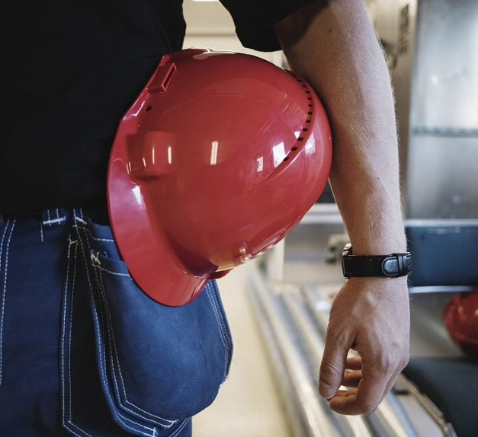
各业务部门负责人的安全责任（部门安全职责）
按照“谁主管，谁负责”原则，要体现责权利关系协调的原则，并力求做到定量化、程序化。
这里特别强调
安全职能部门是企业安全生产工作的综合管理部门，对其它职能部门的安全生产管理工作进行综合协调和监督；责任主体是主管领导和各级专业部门，主管领导和各部门都要对所管专业，范围内的安全负责，就是明确责任主体和监管主体，进一步落实责任。

Slide 30

安全生产责任制建立注意事项
1
必须与现行相关法律法规相一致
2
必须符合企业经营实际情况
3
必须明确每一个岗位所需履行的所有安全职责
4
语言规范，言简意赅
5
不搞“假、大、空”，职责明确、可行

Slide 31
3
如何落实安全生产责任制

Slide 32
如何有效落实安全生产责任？
1
把握关键
单位主要负责人、分管安全的领导要组织安全部门理顺领导、机关职能部门及下属单位的责任制，职责分解到岗位，健全岗位、部门安全及综合责任体系，并经安委会审查通过和行文颁发执行。
2
领导支持
主要领导要以身作则，积极支持分管安全的领导的工作，同时支持积极落实领导、职能部门职责的安全部门的工作。

Slide 33
如何有效落实安全生产责任？
3
纠正偏见
不分管安全的领导、机关职能部门及岗位人员要提高认识，在工作中仍需牢记并严格落实安全职责，并彻底消除“安全工作是安全部门和安全专职管理人员的职责”的偏见。发挥专业科室的作用。
4
完善制度
配套、健全、完善考核问责制度，并严格兑现
5
定期汇报
安全分管领导和安全综合监管部门要加大监督检查力度，定期向安委会报告责任制执行情况。

Slide 34
4
身边常见的安全问题及案例

Slide 35

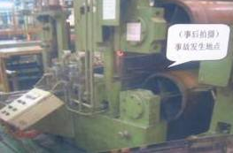
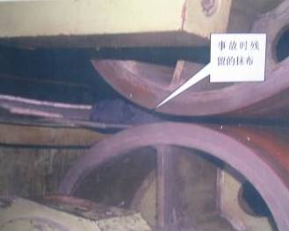
案例一
某企业一员工在两个班组交接班时清洗纵剪机张力辊轴。因其班长有急事先行离开，其口头委托接班班长帮忙监护一下，但该班班长认为清洗员工不是自己班的不愿意管。该员工最终独自在清洗纵剪机张力辊轴时,未按照规定要求提升上辊轴，违规用钢套压住内运转开关，右手直接用抹布擦拭运行中的辊轴，导致右手臂被带入机器上下辊轴间,造成右手臂截肢。

Slide 36
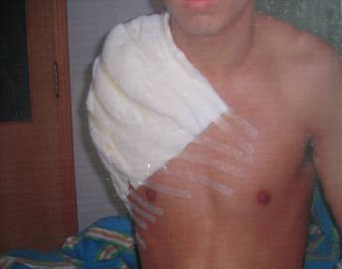
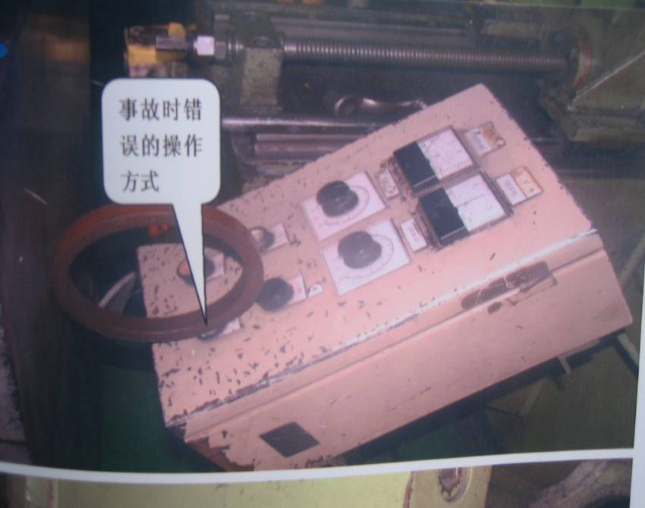
事故原因
1
违反安全操作规程
2
班长没有履行监管职责
3
安全意识淡薄，存在侥幸心理

Slide 37

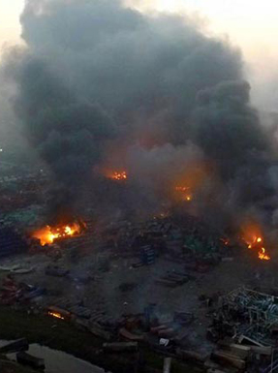
案例二
“8.12”天津港爆炸
2015 年 8 月 12 日，位于天津市滨海新区天津港的瑞海国际物流有限公司（以下简称瑞海公司）危险品仓库发生特别重大火灾爆炸事故。事故造成 165 人遇难（公安现役消防人员24 人、天津港消防人员 75 人、公安民警 11 人，事故企业、周边企业员工和周边居民 55 人） ， 8 人失踪 ，798 人受伤住院治疗；304 幢建筑物、12428 辆商品汽车、7533 个集装箱受损。已核定直接经济损失68.66 亿元人民币， 其他损失尚需最终核定。

Slide 38
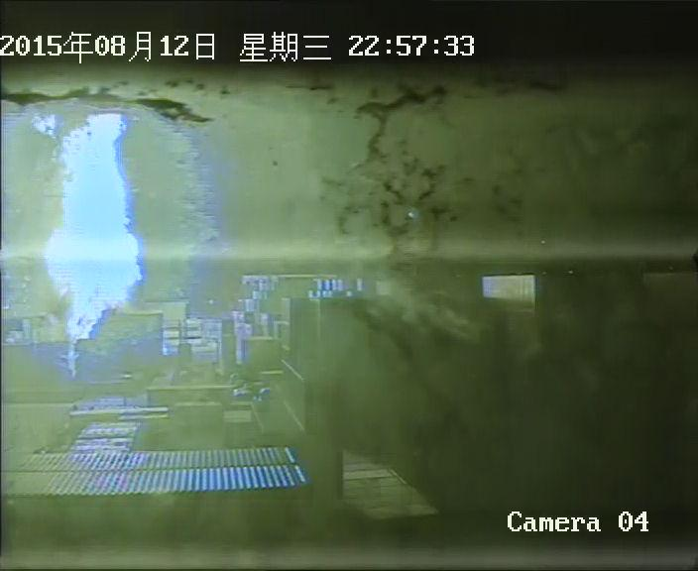
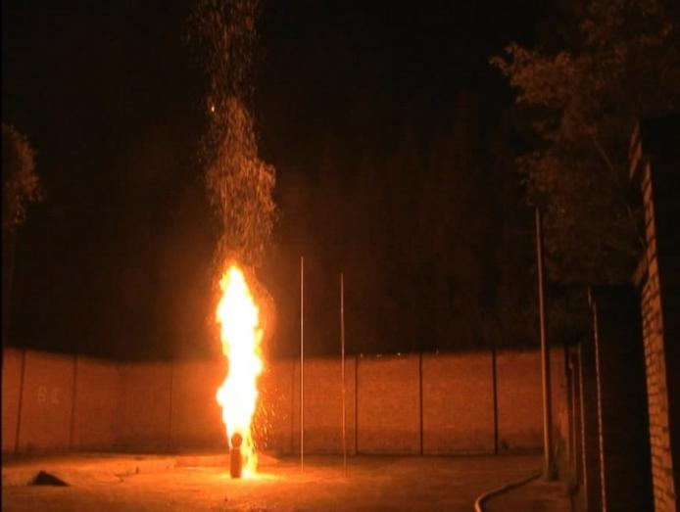
硝化棉（C12H16N4O18）为白色或微黄色棉絮状物，易燃且具有爆炸性，化学稳定性较差，常温下能缓慢分解并放热，超过40℃时会加速分解，放出的热量如不能及时散失，会造成硝化棉温升加剧，达到180℃时能发生自燃。
起火原因

Slide 39
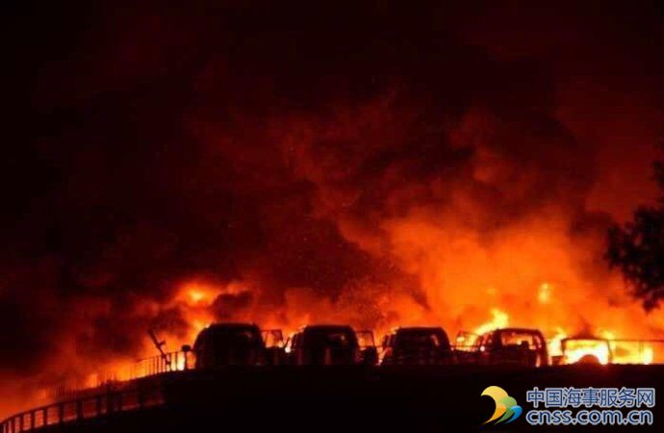
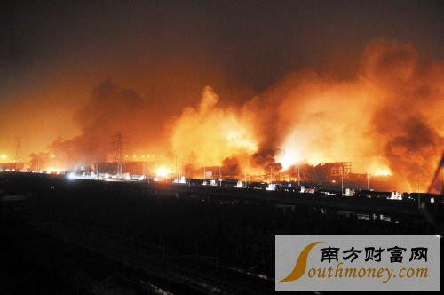
第一次爆炸
硝酸铵（在常温下稳定，但在高温、高压和有还原剂存在的情况下会发生爆炸；在110℃开始分解，230℃以上时分解加速，400℃以上时剧烈分解、发生爆炸）集装箱。随着温度持续升高，硝酸铵分解速度不断加快， 达到其爆炸温度 （实验证明， 硝化棉燃烧半小时后达到1000℃以上，大大超过硝酸铵的分解温度） 。随即发生第一次爆炸，爆炸能量约为15吨TNT当量

Slide 40
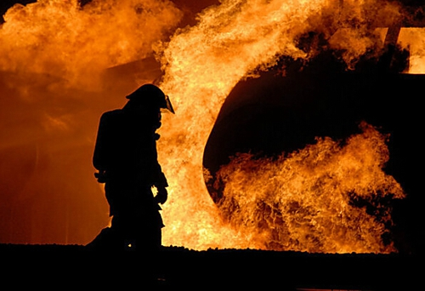
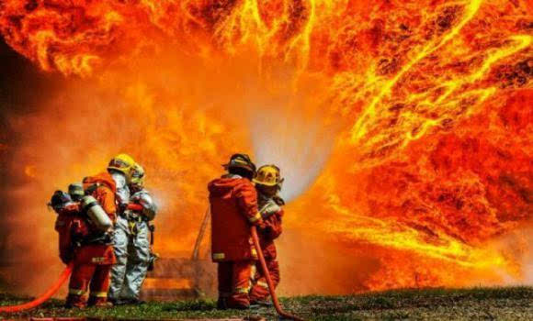
第二次爆炸
距第一次爆炸点西北方向约 20 米处，有多个装有硝酸铵、硝酸钾、硝酸钙、甲醇钠、金属镁、金属钙、硅钙、硫化钠等氧化剂、易燃固体和腐蚀品的集装箱。受到南侧集装箱火焰蔓延作用以及第一次爆炸冲击波影响，随即发生第二次爆炸，爆炸的能量约为430吨TNT当量。

Slide 41
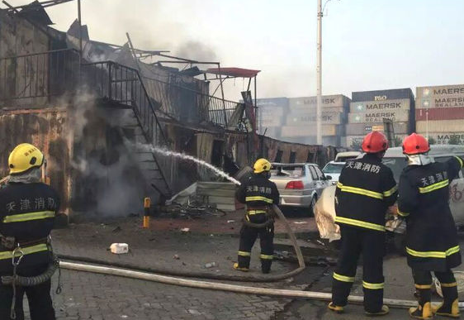
事故应急救援处置情况
（一）爆炸前灭火救援处置情况
8月12日22时52分，天津市公安消防总队119指挥中心也接到群众报警。22时56分，天津港公安局消防四大队首先到场，指挥员侦查发现瑞海公司运抵区南侧一垛集装箱火势猛烈， 且通道被集装箱堵塞，消防车无法靠近灭火。指挥员向瑞海公司现场工作人员询问具体起火物质，但现场工作人员均不知情。随后，组织现场吊车清理被集装箱占用的消防通道，以便消防车靠近灭火，但未果。

Slide 42
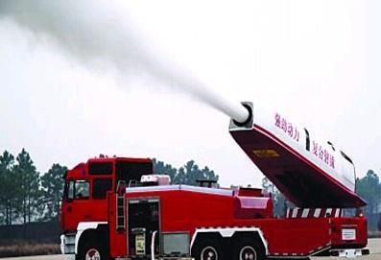
事故应急救援处置情况
（二）爆炸后现场救援处置情况
共动员现场救援处置的人员达1.6万多人， 动用装备、车辆2000多台，其中解放军 2207人，339台装备；武警部队2368人，181台装备；公安消防部队1728人，195部消防车；公安其他警种2307人；安全监管部门危险化学品处置专业人员243人；天津市和其他省区市防爆、防化、防疫、灭火、医疗、环保等方面专家938人。

Slide 43
事故背后安全管理存在的问题
从上至下安全意识的缺失
安全管理的忽略
安全培训的缺失
未建立安全应急预案，未进行演练

Slide 44

2015年9月21日逮捕瑞海公司13人，2016年11月9日宣判
于学伟
瑞海公司董事长。（死缓）
董社轩
瑞海公司副董事长兼执行董事。（无期）
只峰
瑞海公司总经理、法定代表人。（无期）
尚庆森
瑞海公司副总经理。（18年）
曹海军
瑞海公司副总经理。（18年）
郭向滨
瑞海公司安保部部长。（15年）
宋齐
瑞海公司财务总监。（8年）

Slide 45
2015年9月21日逮捕瑞海公司13人，2016年11月9日宣判
李亮
任瑞海公司法定代表人及董事。（3.5年）
刘振国
瑞海公司副总经理。（10年）
田旺
曾任瑞海公司副总经理。（4年）
周志刚
瑞海公司操作部业务员。（3年）
李雅翔
瑞海公司出口装箱部副经理。（5年）
杨默
曾任瑞海公司办公室主任。（4年）

Slide 46

谢谢观看
培训讲师：
培训时间：

